Slide 1
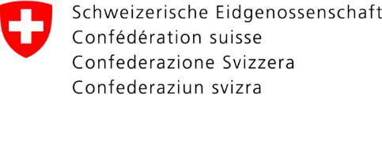
Organisation de la Justice militaire
L’Auditeur en chef
État-major aud chef
Tribunal militaire de cassation
Région d’auditeurs 1
Auditoren-
region 2
Regione
Uditori 3
Région de juges d’instruction 1
Untersuchungs-richterregion 2
Regione Giudici istruttori 3
Tribunal militaire d’appel 1
Militär-appellations-gericht 2
Tribunale militare d’appello 3
engagements à l’étranger
Justice militaire forces aériennes
délits sexuels
Tribunal militaire 1
Militär-gericht 2
Tribunale militare 3
domaines spécialisés

